Slide 1
IP Versi 4
Classless Addressing
Subnetting
Herry Suharto

Slide 2
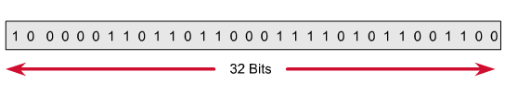
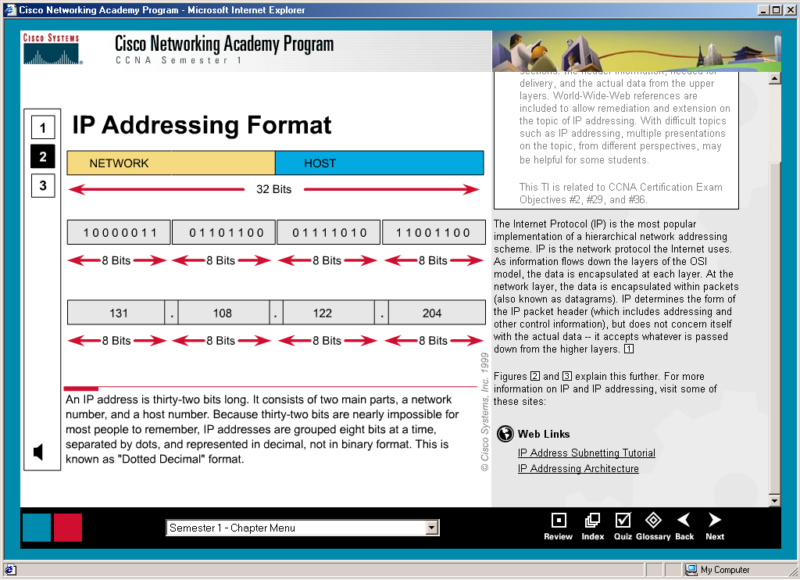
Skema IP Addressing
IP Address terdiri 32 bits.
IP Address dibagi menjadi 4 bagian setiap bagian terdiri dari 8 bit.
Untuk kemudahan dikonversi menjadi desimal

Slide 3
IP Addresses
Terdiri dari 2 bagian:
  Nomor network, Biasa disebut NetworkID (NetId)
    Dalam satu jaringan NetID untuk semua jaringan sama
  Nomor host (HostId)
    Ini yang biasa disebut IP Address, dalam satu jaringan tidak ada yang nomor IP-nya sama

Slide 4
Network ID atau Porsi Jaringan
Host/Komputer pada sebuah jaringan pada dasarnya hanya bisa berkomunikasi secara langsung dengan perangkat yang satu jaringan dengan komputer tersebut. NetID harus sama.
Subnet mask yang menentukan NetworkID dan porsi untuk alamat komputer/host
Biasanya semua yang bernilai 0 pada pengalamatan jaringan itulah yang disebut NetworkID (Tapi tidak selalu)
Peralatan jaringan layer 3, Router menggunakan NetworkID untuk memforward data ke Jaringan lain

Slide 5
Classful vs. Classless Addressing
Classful addressing, seperti yang telah dibahas sebelumnya, memiliki banyak permasalahan.
Classless addressing, dipublikasikan tahun 1996, memberikan keleluasaan bagi ISP untuk memberikan sedikit atau beberapa pengalamatan IP yang dibutuhkan pelanggan.
Keseluruhan ruang pengalamatan IP (2³²) dibagi-bagi dalam variable-sized block, yang merupakan perkalian dari 2.

Slide 6
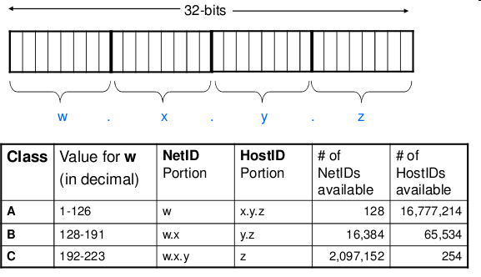
Netmask
Disebut juga subnetmask
Pada pengalamatan jaringan, Selain IP Address, subnetmask juga harus dikonfigurasi.
Subnet Mask mempunyai panjang 32 bit, sama seperti IP Address

Slide 7
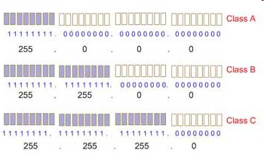
Netmask
Ada tiga pengelompokan besar subnet mask :
  255.0.0.0
  255.255.0.0
  255.255.255.0.
Pada classfull Addressing:
  Class A, semua nomor IP dengan subnetmask 255.0.0.0
  Class B, semua nomor IP dengan subnetmask 255.255.0.0
  Class C, semua nomor IP dengan subnetmask 255.255.255.0

Slide 8
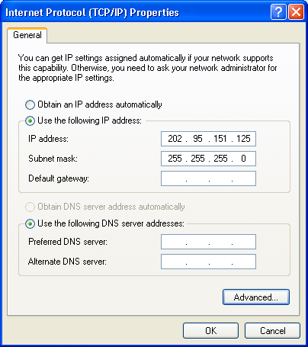
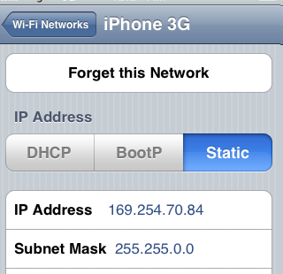
Alamat IP dan Netmask
Pengalamatan IP merupakan Gabungan nomor IP dan Netmask
Penulisan umum adalah sebagai berikut :
  IP : 100.5.11.12
  Netmask : 255.0.0.0
  IP : 169.254.70.84
  Netmask : 255.255.0.0
  IP : 202.95.151.125
  Netmask : 255.255.255.0

Slide 9
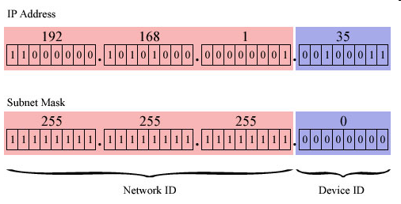
Kegunaan Subnetmask
IP adddress terdiri dari dua bagian : Network Identifier dan Host Identifier.
Bagaimana menentukan mana Bagian Host dan Mana bagian Network.
Untuk mengetahui bagian dari Network Identifier dan Host Identifier dilakukan perbandingan antara subnet mask dan IP address bit per bit.
  Bagian yang bernilai “1” pada subnet mask adalah network identifier dan bagian yang bernilai “0” merepresentasikan host identifier

Slide 10
Unicast – MultiCast - Broadcast
Dalam penggunaan,kelompok komunikasi IP dapat dikategorikan sebagai unicast, broadcast, or multicast.
Kategori IP berdasarkan kelompok komunikasi :
  one-to-one (unicast)
  one-to-many (multicast)
    Class D jangkauan multicast addresses adalah 224.0.0.0 sampai 239.255.255.255
  one-to-all (broadcast)
    Class C dengan ID network 192.168.1.0 subnet mask 255.255.255.0 mempunyai broadcast address 192.168.1.255.
    Class B dengan ID network of 172.16.0.0, subnet mask 255.255.0.0, mempunyai broadcast 172.16.255.255.
    Class A dengan ID network 10.0.0.0, subnet mask 255.0.0.0, mempunyai broadcast 10.255.255.255.

Slide 11
Broadcast
Alamat IP digunakan untuk mengirim atau menerima informasi ke dan dari host yang ada pada suatu jaringan.
Bagaimana jika suatu host ingin mengirim paket kepada seluruh host yang ada pada jaringannya? Tidak efisien jika host tersebut harus membuat replikasi paket sebanyak jumlah host tujuan, padahal isi paket-paket tersebut sama.
Dibuat konsep broadcast address.
  Host cukup mengirim ke alamat broadcast, maka seluruh host yang ada pada network akan menerima paket tersebut .
  Konsekuensinya, seluruh host pada jaringan yang sama harus memiliki broadcast address yang sama dan alamat tersebut tidak boleh digunakan sebagai nomor IP untuk host tertentu

Slide 12
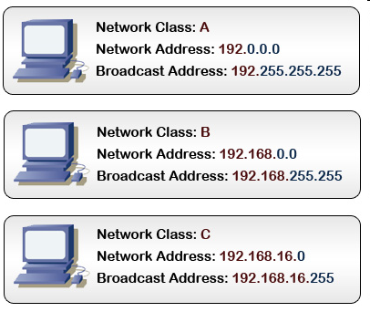
Broadcast
Nomor IP Broadcast adalah nomor IP terakhir pada jaringan yaitu :
  255.255.255.255
  untuk seluruh network
  xxx.255.255.255
  untuk jaringan kelas A
  xxx.xxx.255.255
  untuk jaringan kelas B
  xxx.xxx.xxx.255
  untuk jaringan kelas C

Slide 13
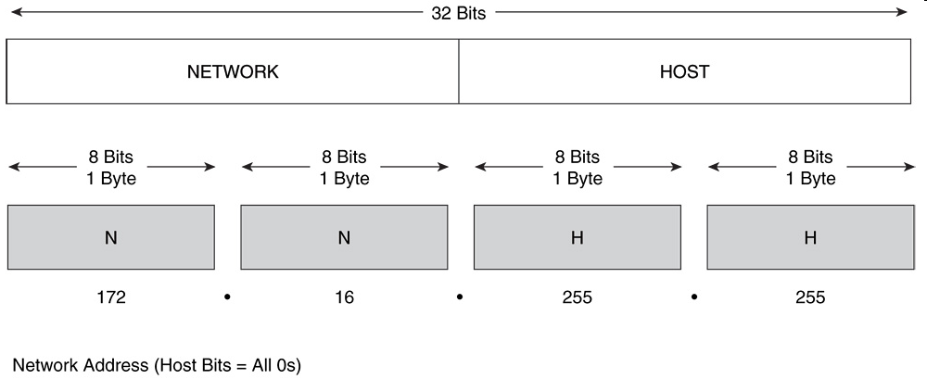
Alamat Broadcast
Nomor Broadcast biasanya adalah nomor terakhir IP pada suatu jaringan (Segment host yang nilai bitnya 1)
  Alamat Jaringan 192.168.16.0
  Netmask 255.255.255.0
  Maka Alamat Broadcast = 192.168.16.255
  Alamat Jaringan 172.16.0.0
  Netmask 255.255.0.0
  Maka Alamat Broadcast = 172.16.255.255

Slide 14
Network ID atau Alamat Network
Host/Komputer pada sebuah jaringan pada dasarnya hanya bisa berkomunikasi secara langsung dengan perangkat yang satu jaringan dengan komputer tersebut. NetID harus sama.
Subnet mask menentukan bagian dari NetworkID dan bagian untuk porsi nomor komputer/host
Biasanya semua yang bernilai 0 pada pengalamatan jaringan itulah yang disebut NetworkID (Tapi tidak selalu)
Peralatan jaringan layer 3, Routers menggunakan NetworkID ketika dia akan memforward data ke Jaringan yang lain

Slide 15
Penggunaan Subnet Mask
Subnet mask merupakan alat yang dipakai untuk melihat bagian dari NetID dan HostID.
Untuk melihat NetID pada jaringan dilakukan operasi AND antara Netmask dan IP Address
Misal :
  10.252.240.6 Netmask 255.255.255.0
  Konversi menjadi biner dan AND-kan
  00001010.11111100.11110000.00000110
  11111111.11111111.11111111.00000000 AND
  00001010.11111100.11110000.00000000
  Jadi NetID atau alamat jaringannya adalah 10.252.240.0

Slide 16
Masalah Dengan Classful IP Addresses
Problem 3. Tidak fleksibel. Misalkan perusahaan memerlukan 2000 address
  Address class A dan B berlebihan (overkill!)
  Address class C tidak mencukupi (memerlukan 10 address class C)
  Fix#2: Clasless Interdomain Routing (CIDR)

Slide 17
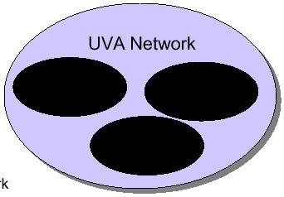

Subnetting
Problem. Organisasi memp. multiple network yg di-manage secara independen
  Solusi 1: alokasikan satu atau lebih address class C utk tiap jaringan
    Sulit di-manage
    Dari luar organisasi, tiap jaringan harus addressable
  Solusi 2: tambah level hierarki dari IP addressing

Slide 18
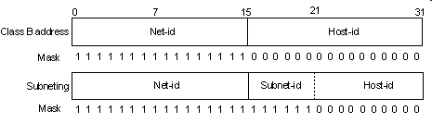
Subnetting
Subnetting biasa disebut juga Variable Length Subnet Mask (VLSM)
Pembagian jaringan besar ke dalam jaringan yang kecil-kecil disebut sebagai subnetting dilakukan dengan cara memodifikasi subnetmask default.

Slide 19
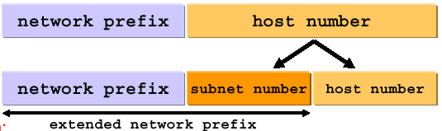
Ide Dasar Subnetting
Pecah bagian host number dari IP address kedalam subnet number dan host number (lebih kecil)
Hasil: hierarki 3-layer
Lalu:
  Subnet dpt secara bebas dialokasikan dlm organisasi
  Secara internal, subnet diperlakukan sbg jaringan terpisah
  Struktur subnet tdk terlihat dari luar organisasi

Slide 20
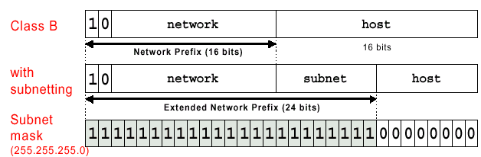
Subnet Mask
VLSM (Variable Length Subnet Masking ) – proses sub-netting
dari suatu subnet untuk mengalokasi jumlah host yang dibutuhkan
dalam membangun jaringan

Slide 21
Keuntungan Subnetting
Dg subnetting IP address menggunakan hierarki 3-layer
  Network
  Subnet
  Host
Meningkatkan efisiensi IP address dg tdk mengkonsumsi keseluruhan address class B dan C utk tiap jaringan fisik
Mengurangi kompleksitas router. Krn eksternal router tdk mengetahui mengenai subnetting, kompleksitas tabel routing pd eksternal router dikurangi
Cat. Panjang subnet mask tdk perlu sama utk tiap subnetworks

Slide 22
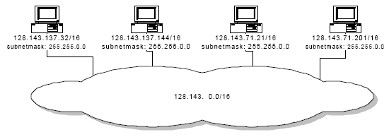
Network Tanpa Subnetting

Slide 23
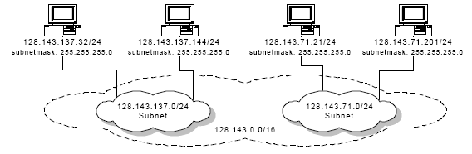
Network Dg Subnetting

Slide 24
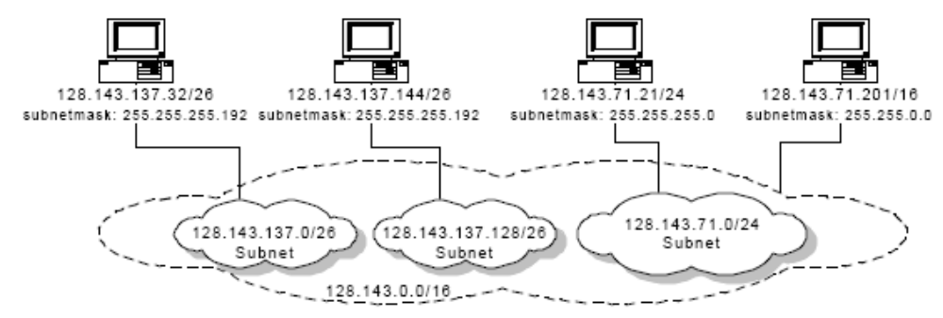
Network Dg Subnetting

Slide 25
Manfaat Subnetting
Pada jaringan :
  Kelas C → Terdapat 254 host/komputer yang terkoneksi dalam satu jaringan
  Kelas B → Terdapat 65.534 host/komputer yang terkoneksi dalam satu jaringan
  Kelas A → Terdapat 16.777.214 host/komputer yang terkoneksi dalam satu jaringan
Semakin banyak host terkoneksi terjadi traffic yang semakin besar pada jaringan tersebut.
  Sebuah LAN dengan 254 host akan memiliki performansi yang kurang baik dibandingkan dengan LAN yang hanya mempunyai 62 host.
  Pemecahan yang paling sederhana adalah memecah menjadi 2 atau lebih LAN.
  Pembagian ini disebut subnetting

Slide 26
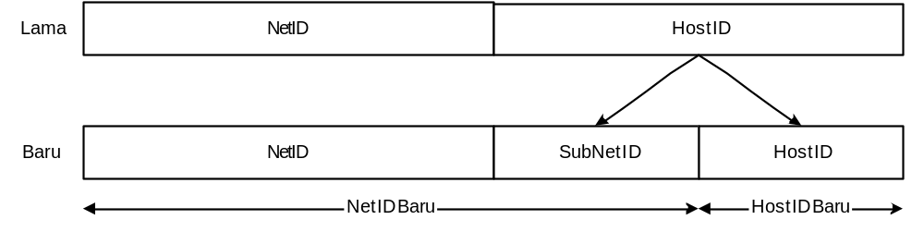
Pembentukan Subnet
Konsep subnetting adalah membagi jaringan besar tunggal ke dalam subnet-subnet (sub-sub jaringan).
proses dilakukan dengan memakai sebagian bit hostID untuk membentuk subnetID dengan mengurangi jumlah bit HostID.
  Dengan demikian jumlah bit yang digunakan untuk HostID menjadi lebih sedikit.
Semakin panjang subnetID, jumlah subnet yang dibentuk semakin banyak, namun jumlah host dalam tiap subnet menjadi semakin sedikit.

Slide 27
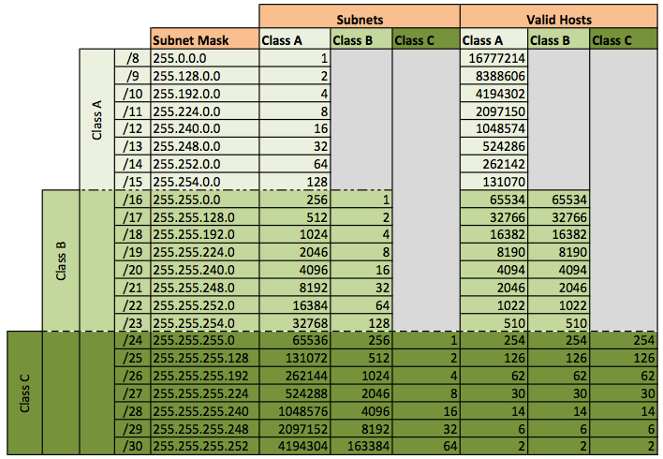

Slide 28
Pembentukan subnetting
Terdapat dua cara pembentukan sub sub network :
  Pembentukan berdasarkan jumlah jaringan
    Dibentuk berdasarkan kebutuhan jumlah jaringan pada suatu institusi
  Pembentukan berdasar jumlah host
    Dibentuk berdasarkan jumlah komputer yang terkoneksi pada suatu jaringan
Dapat dilakukan dengan memecah jaringan menjadi jaringan yang lebih kecil dengan cara mengubah subnetmask yang ada.

Slide 29
Contoh Cara 1.
Misal suatu institusi ingin membentuk 16 jaringan kecil dari satu jaringan besar, Misal NetID awal adalah 192.168.30.0/24
Cara :
NetID : 192.168.30.0
Subnetmask : 255.255.255.0 → 11111111.11111111.11111111.00000000
Tentukan biner dari kebutuhan jaringan : 16 -1 = 15 → 1111
Hitung jumlah bit yang dibutuhkan : jumlah bit 4
Pada subnetmask, jumlah sisa bit dibuat 0, yaitu:
jumlah 0 subnetmask lama – jumlah bit
Jumlah 0 subnetmask lama 8-4 menjadi 4 :
diperoleh 11111111.11111111.11111111.11110000
Subnetmask baru menjadi : 255.255.255.240

Slide 30
Contoh Cara 1.
Pembagian tersebut akan membuat jumlah host yang terkoneksi ke jarinan berkurang, awal host terkoneksi sebanyak 254, setelah subnetmask baru host terkoneksi hanya 14 host
    Dari jumlah subnetmask yang bernilai 0 sebanyak tiga digit dijadikan 1 semua dikonversi ke desimal dikurangi 1 :
    0000 → 1111 -> 15-1
Dengan teknik dapat dialokasikan IP address kelas C menjadi ??? jaringan dengan masing-masing jaringan ??? host

Slide 31
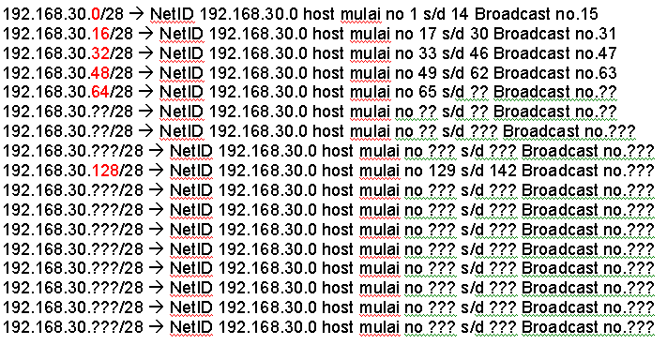
Jaringan yang terbentuk adalah :
Sebagai latihan, isikan dengan nilai yang benar!

Slide 32
Contoh Cara 2.
Misal suatu institusi ingin jumlah host dalam satu jaringan adalah 25 host, Jika awal NetID adalah 192.168.30.0/24, maka
Ubah IP dan netmask menjadi biner
IP : 192.168.30.0 → 11000000.10101000.00011110.00000000
Netmask : 255.255.255.0 →11111111.11111111.11111111.00000000
Hitung kebutuhan host dalam biner dan tentukan banyaknya digit dalam biner.
Kebutuhan host 25 → 11001 → 5 digit.
Modifikasi subnetmask dengan hanya menyisakan angka 0 sebanyak jumlah digit biner host
Hasil modifikasi subnetmask : 11111111.11111111.11111111.11100000
Netmask baru jaringan : 255.255.255.224

Slide 33
Contoh Cara 2.
Pembagian tersebut akan membuat jumlah host yang terkoneksi ke jaringan menjadi sesuai kebutuhan.
  awal host terkoneksi sebanyak 254, setelah subnetmask baru host terkoneksi hanya 30 host
  Dari jumlah subnetmask yang bernilai 0 sebanyak lima digit dijadikan 1 semua dikonversi ke desimal dikurangi 1 :
  00000 → 11111 → 31 - 1 = 30
Dengan teknik ini dapat dialokasikan IP address kelas C menjadi ??? jaringan dengan masing-masing jaringan ??? host

Slide 34
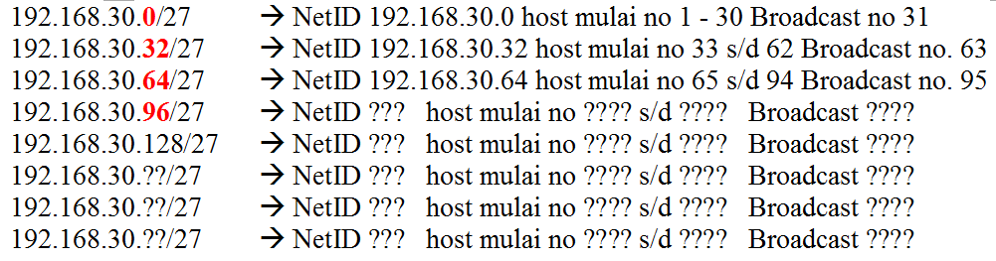
Jaringan yang terbentuk adalah :
Sebagai latihan, isikan dengan nilai yang benar!

Slide 35
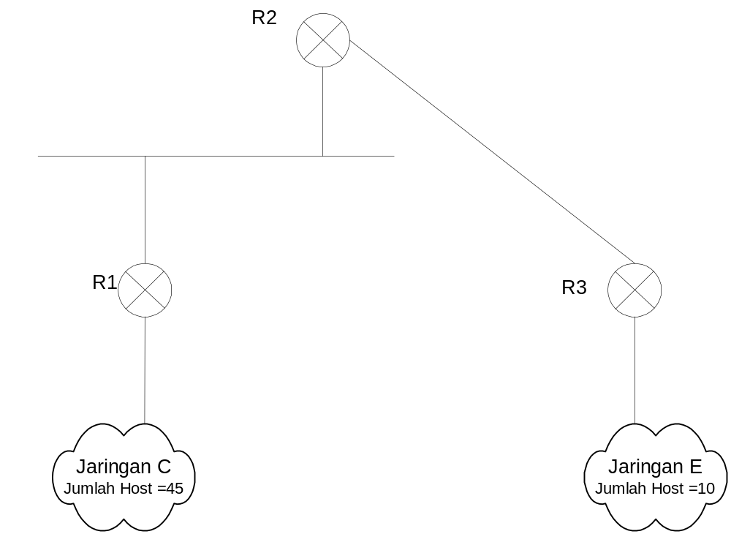
Latihan
10.252.0.0/16
Berdasarkan kasus di atas
berikan penomoran IP yang paling efisien

Slide 36
Jawab
Jumlah Jaringan :
  Jaringan C : 46
  Jaringan E : 11
  Jaringan R1-R2 : 2
  Jaringan R2-R3 : 2
Jaringan Terbesar : 46 = 101110 = 6 bit
Netmask baru (berdasarkan kebutuhan bit yang terbesar kemudian disisakan 6 bit yang berisi nilai 0 dari kanan ke kiri)
  11111111.11111111.11111111.11000000
Jaringan baru :
10.252.0.0/26 10.252.0.128/26
10.252.0.64/26 10.252.0.224/26

Slide 37
Jawab
10.252.0.0/26 → Digunakan utk Jar C
10.252.0.64/26
10.252.0.192/26
10.252.0.128/26
Belum dipakai, direncakan dipakai untuk Jaringan yang tersisa

Slide 38
Jawab
Jaringan E dengan host 11 → 1011
Netmask untuk jaringan E adalah :
  11111111.11111111.11111111.11110000
Network 10.252.0.64/26 dipecah menjadi 4 bagian sesuai kebutuhan yang paling efisien dari jaringan E yang hanya terdiri dari 11 Host.
  10.252.0.64/28 → Sebagai NetID jaringan E
  10.252.0.79/28
  10.252.0.94/28
  10.252.0.109/28
Belum dipakai direncakan dipakai untuk Jaringan yang tersisa

Slide 39
Jawab
Jaringan R1-R2 dan R2-R3 dengan Host 2 → 10₂
Netmask baru untuk jaringan dengan host 2
  11111111.11111111.11111111.11111100
Jaringan 10.252.0.79/28 dipecah
  10.252.0.48/30
  10.252.0.52/30
  10.252.0.56/30
  10.252.0.60/30

Slide 40
Latihan
Tentukan Mana yang satu jaringan mana yang tidak ?
  10.252.230.3 netmask 255.255.240.0
  10.252.240.6 Netmask 255.255.240.0
  10.252.220.6 Netmask 255.255.192.0
  10.252.223.250 netmask 255.255.192.0

Slide 41
Jawab
IP dan Netmask dijadikan binar
Hasil binari IP dan Netmask di-AND-kan
Hasilnya jika sama maka satu jaringan, jika tidak berarti lain jaringan
Hasilnya bisa juga dianggap sebagai NetID masing-masing jaringan

Slide 42
10.252.240.6 Netmask 255.255.240.0
00001010.11111100.11110000.00000110
11111111.11111111.11110000.00000000
00001010.11111100.11110000.00000000
10.252.230.3 netmask 255.255.240.0
00001010.11111100.11100110.00000011
11111111.11111111.11110000.00000000
00001010.11111100.11100000.00000000
10.252.223.250 netmask 255.255.192.0
00001010.11111100.11011111.11111010
11111111.11111111.11000000.00000000
00001010.11111100.11000000.00000000
10.252.220.6 Netmask 255.255.192.0
00001010.11111100.11011100.00000110
11111111.11111111.11000000.00000000
00001010.11111100.11000000.00000000

